Slide 1
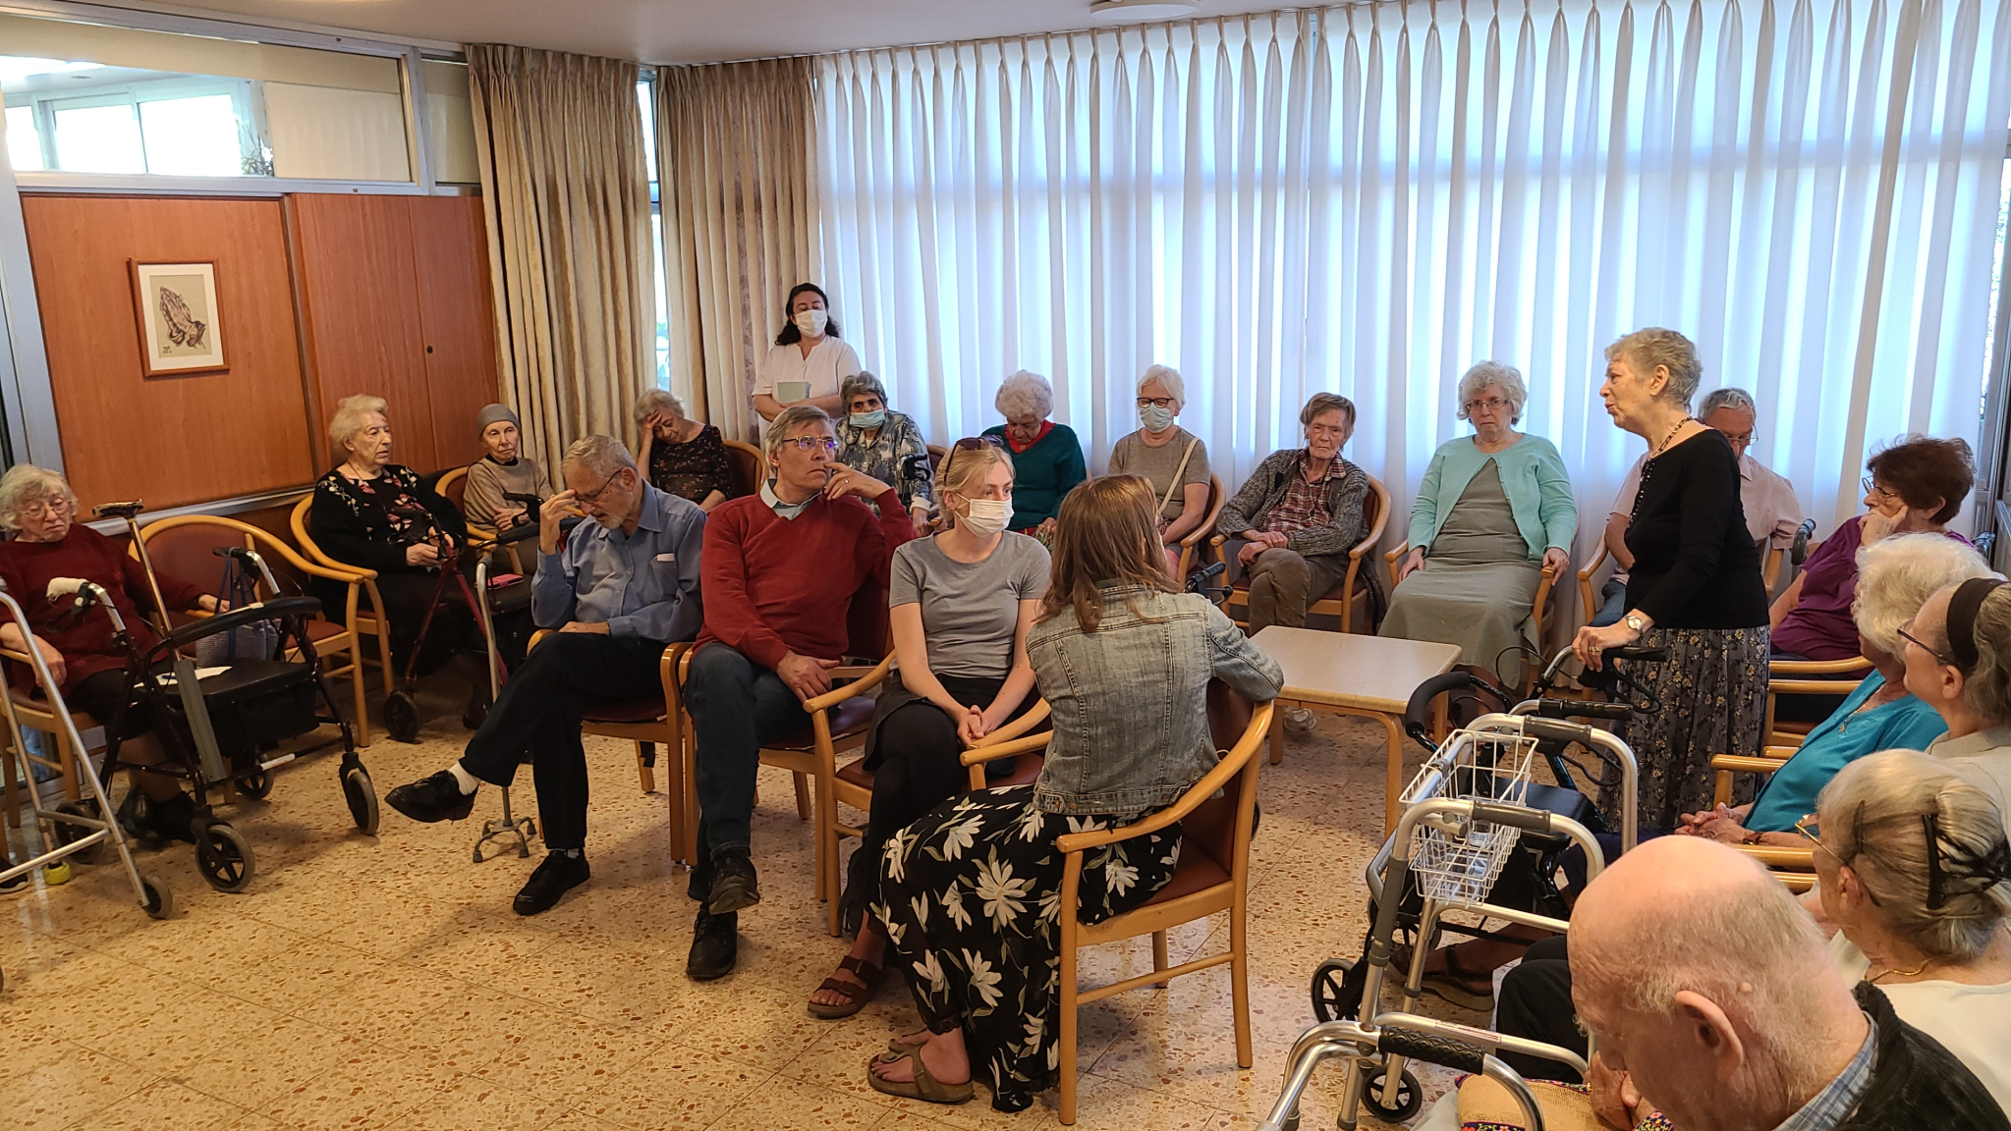

Slide 2
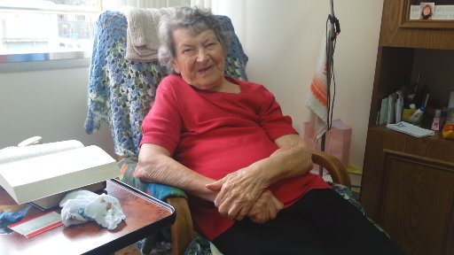
Sima Sultan

Slide 3
Heinz Pollak

Slide 4
Heinrich Pollack
Deine Treue ist groß

Slide 5
Rose Warmer

Slide 6
I. „Theologie nach Auschwitz“ a) Stimmen aus der Tiefe b) Christliche Theologie vor und nach Auschwitz

Slide 7
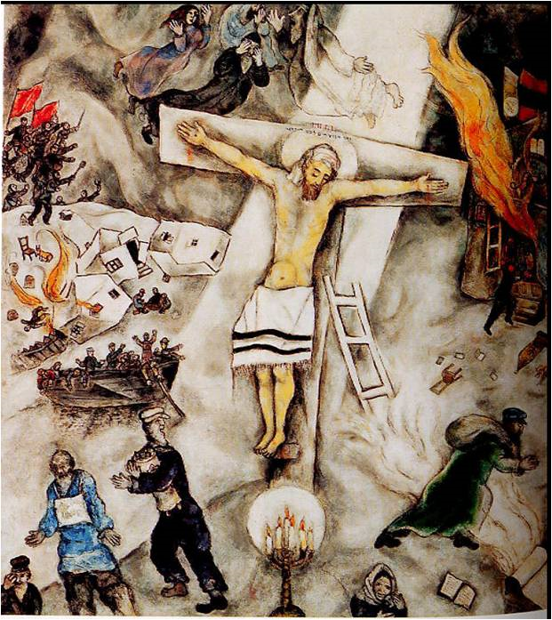

Slide 8
Adolf Freudenberg und Frau

Slide 9
Heinz David Leuner

Slide 10
Rheinischer Synodalbeschluss 1980
1. das Bekenntnis zur „Mitverantwortung und Schuld der Christenheit am Holocaust“.
2. Das Alte Testament („die Schriften“) ist „die gemeinsame Grundlage für Glaube und Handeln von Juden und Christen“.
3. „Wir bekennen uns zu Jesus Christus, dem Juden, der als Messias Israels der Retter der Welt ist…“
4. „Wir glauben die bleibende Erwählung des jüdischen Volkes als Gottes Volk…“
5. „Der Staat Israel und seine Entstehung sind ein Zeichen der Treue Gottes“

Slide 11
6. Wir glauben mit den Juden, dass die Gerechtigkeit und Liebe in ihrer Einheit Weisungen Gottes sind für unser ganzes Leben.
7. Wir glauben, dass Juden und Christen je in ihrer Berufung Zeugen Gottes vor der Welt und voreinander sind; „darum sind wir überzeugt, dass die Kirche ihr Zeugnis dem jüdischen Volk gegenüber nicht wie ihre Mission an die Völkerwelt wahrnehmen kann.“
8. „Das Neue im „neuen Bund“ ist nicht die Preisgabe des „alten“ Bundes, sondern dessen Bestätigung in der Geschichte Jesu von Nazareth. „Erster und bleibender Adressat des Evangeliums Jesu ist das Volk Israel.“

Slide 12
I. „Theologie nach Auschwitz“ a) Stimmen aus der Tiefe b) Christliche Theologie vor und nach Auschwitz
II. Judenchristen vor und nach Auschwitz a) Sind christliche Juden Juden? b) Die nationalsozialistische Judenverfolgung c) Auf der Brücke zwischen Kirche und Israel III. Fazit und Ausblick

Slide 13
1938 (16)
Great Britain - Davidson
America – Max Reich
Austria – Friedrich Forell
Danzig – Paul Rad
Germany – Arnold Frank
Holland – J Zalmann
Hungary – Deszo Foldes
Latvia – P R Smoljar
Poland – Moses Gitlin
Portugal – Eduardo Moreira
Rumania – E Feinstein
Russia – Boris Schapiro
Sweden – Robert Aperia
Yugoslavia – Miss Weinman
Palestine – Hugo Loewenstein
Australia – E C Ettmann

Slide 14
Boykott 1. April 1933

Slide 15
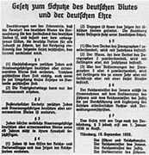

Slide 16
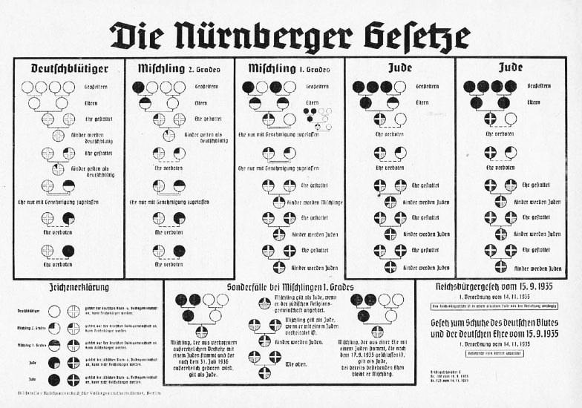

Slide 17
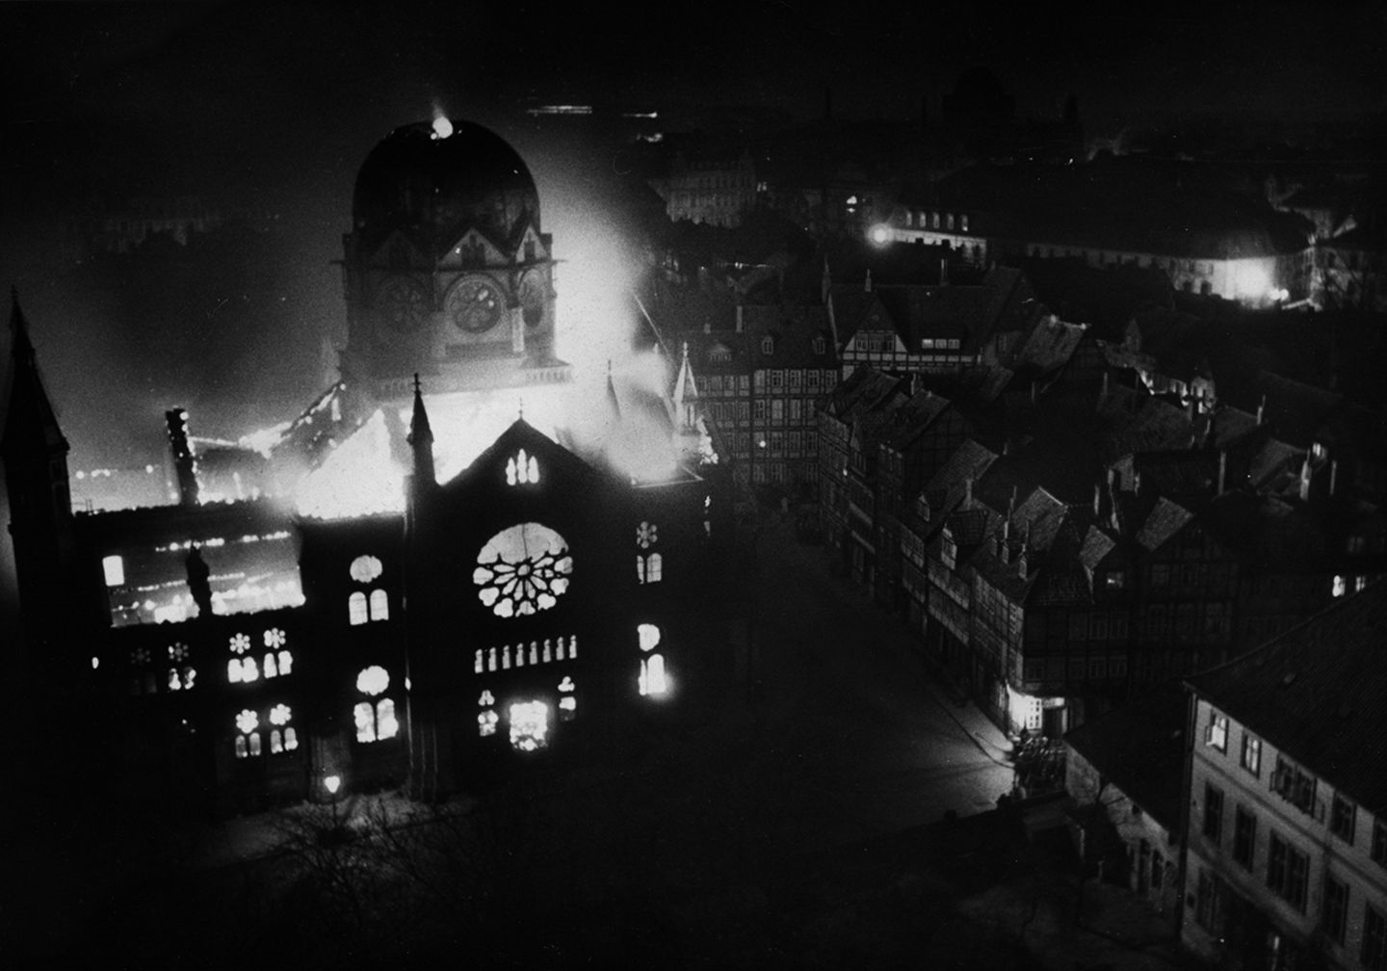

Slide 18
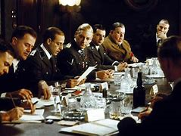

Slide 19
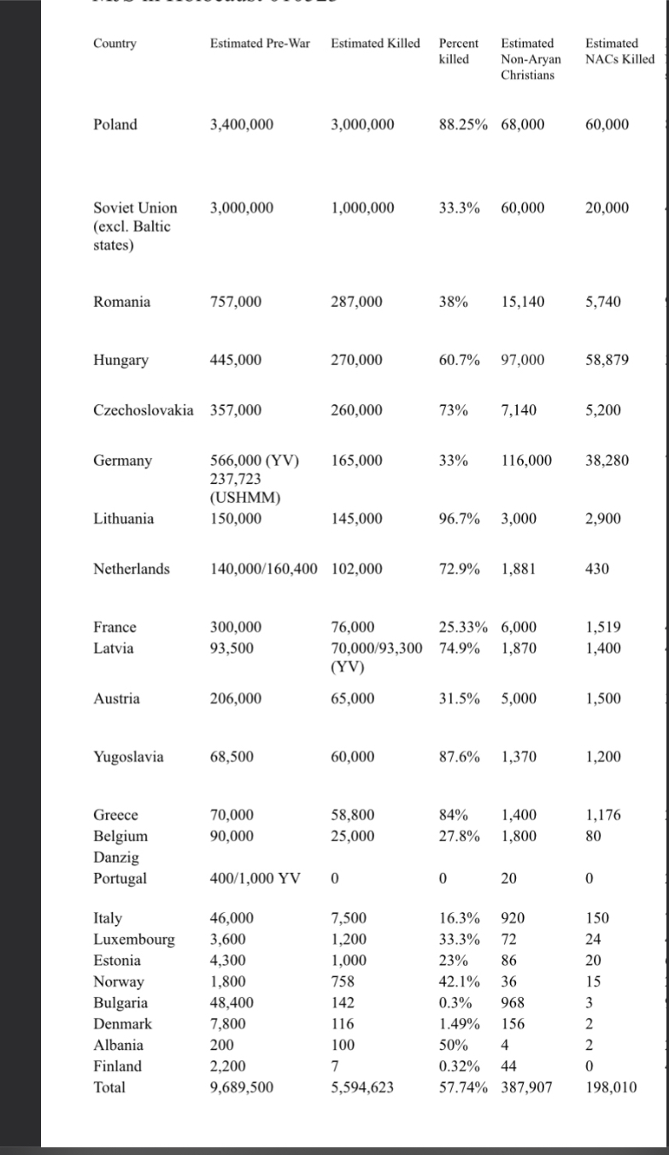

Slide 20
1942 – 12 Suspended Alliances
Austria
Czechoslovakia
Danzig
Denmark
France
Germany
Holland
Latvia
Poland
Roumania
Russia
Yugoslavia

Slide 21
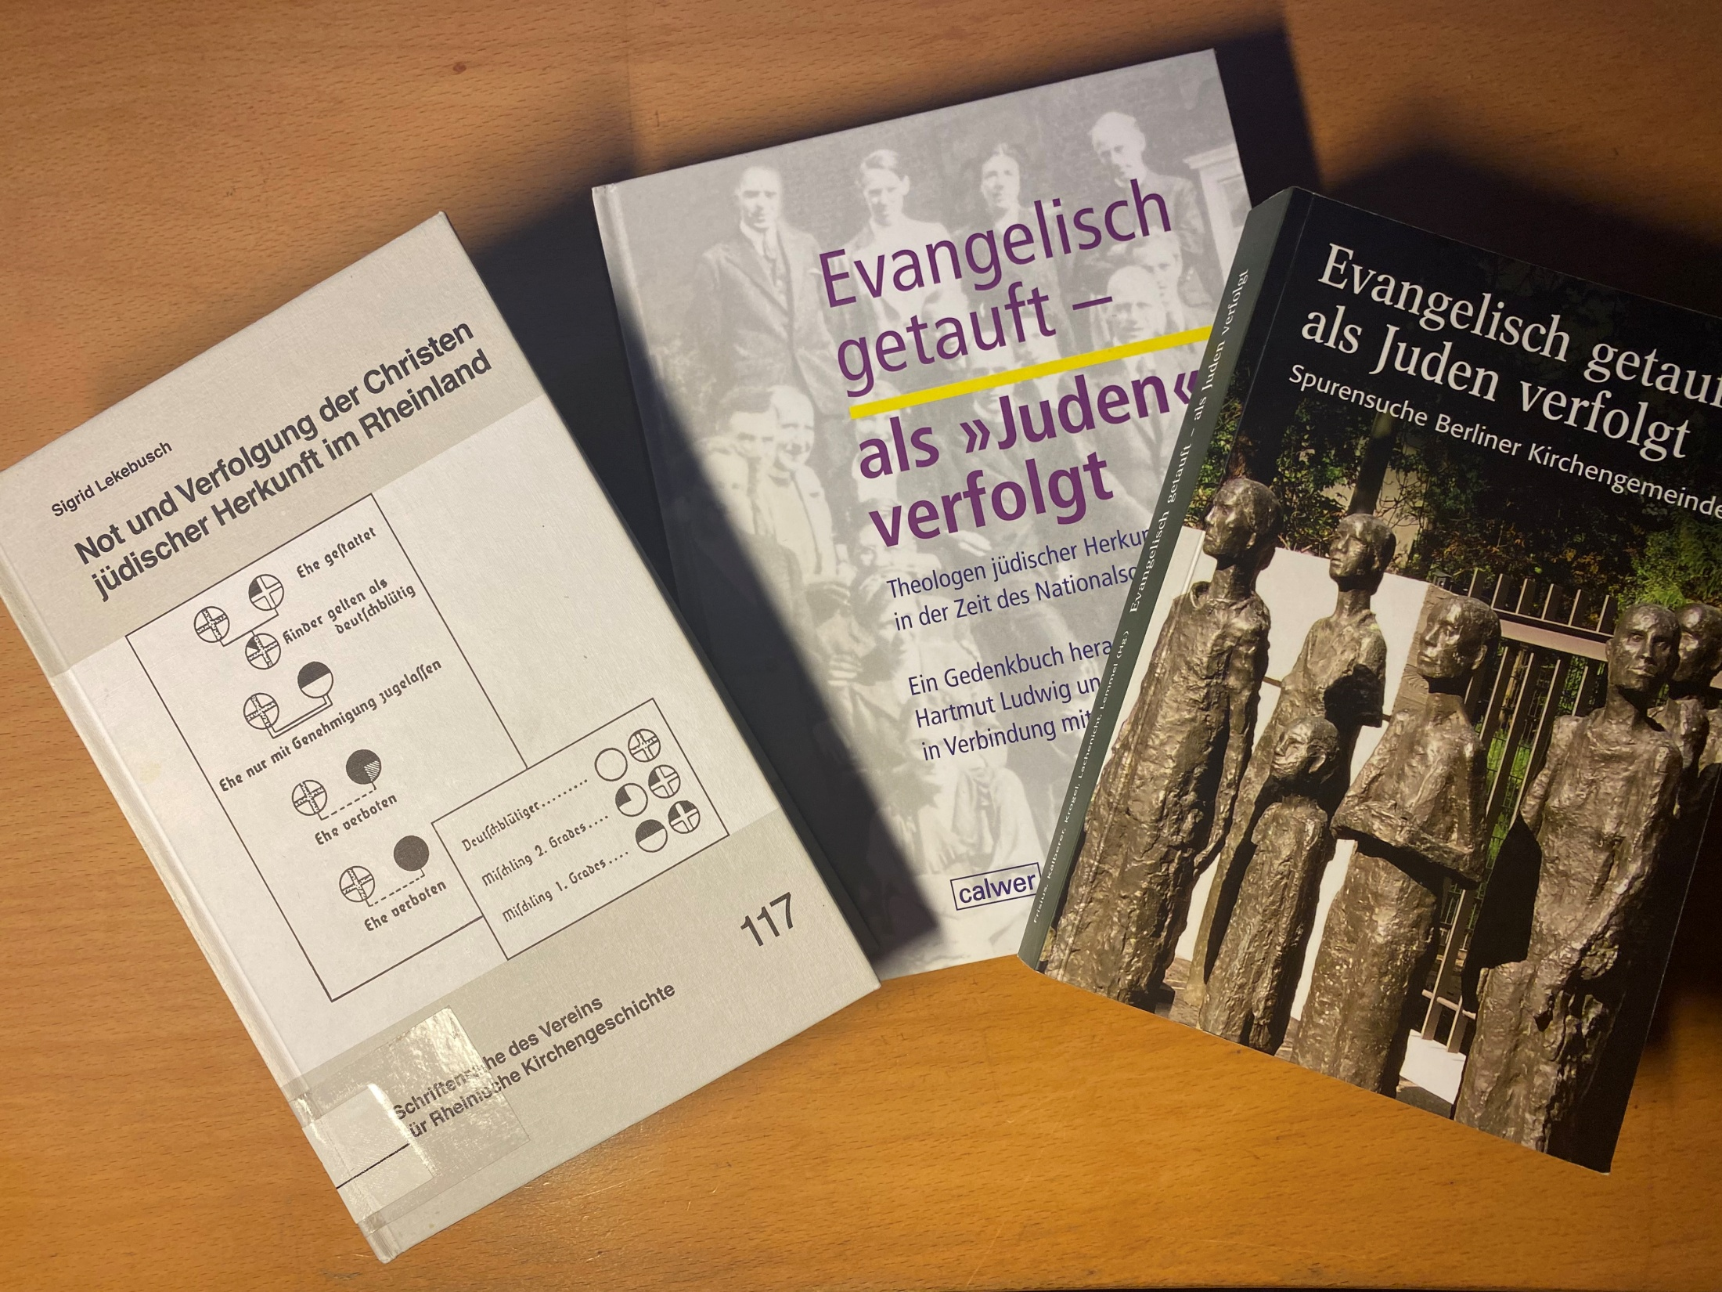

Slide 22
I. „Theologie nach Auschwitz“ a) Stimmen aus der Tiefe b) Christliche Theologie vor und nach Auschwitz
II. Judenchristen vor und nach Auschwitz a) Sind christliche Juden Juden? b) Die nationalsozialistische Judenverfolgung c) Auf der Brücke zwischen Kirche und Israel III. Fazit und Ausblick

